Slide 1
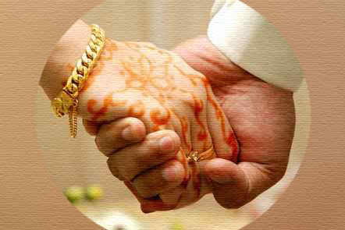
স্বাগতম

Slide 2
শিক্ষক পরিচিতি
কমল কান্ত রায় তালুকদার
সিনিয়র শিক্ষক,
এল,পি,উচ্চ বিদ্যালয়,
ছাতক,সুনামগঞ্জ।
দশম শ্রেণি
বাংলা-২য় পএ

Slide 3
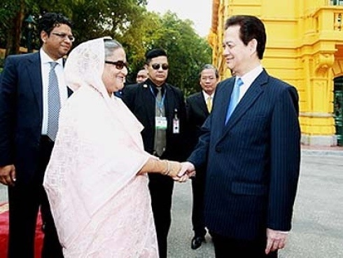
মাননীয় প্রধান মন্ত্রী শেখ হাসিনা ও পাকিস্তানের রাষ্ট্রদূতের মধ্যে দু,দেশের বাণিজ্যিক সম্পর্ক
উন্নয়নের জন্য সন্ধি স্হাপনের একাংশের ছবি ।

Slide 4
সন্ধি
ও
বাংলা সন্ধি
সন্ধি
স্বরসন্ধি
ব্যঞ্জনসন্ধি
বিসর্গসন্ধি

Slide 5
এই পাঠ শেষে শিক্ষার্থীরা----
ক) সন্ধি কত প্রকার বলতে পারবে।
খ) স্বরসন্ধি কাকে বলে বলতে পারবে ।
গ) নীচের শব্দগুলো থেকে ব্যঞ্জন ও বিসর্গসন্ধি
নির্ণয় করতে পারবে।
বিপচ্ছায়া,সঞ্চয়,শিরচ্ছেদ,নিশ্চয় ।

Slide 6
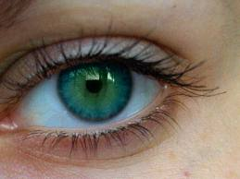
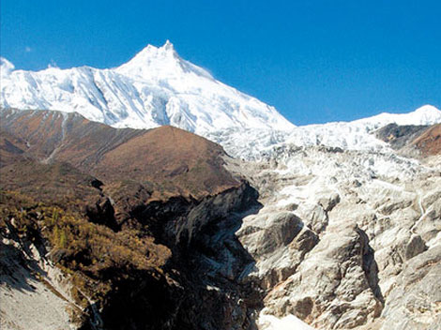
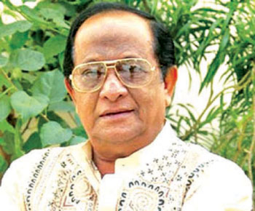
নে+অন=
নয়ন
হিম+আলয়=
হিমালয়
স্বরসন্ধি
বিদ্যা+আলয়=
বিদ্যালয়
অ+আ=আ
নৈ+অক=
নায়ক
সূর্য+উদয়=
সূর্যোদয়
অ+উ=ও

Slide 7
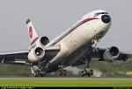
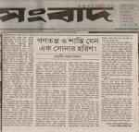
উৎ+ডীন=
উডডীন
ত্+ড=ডড
ব্যঞ্জনসন্ধি
সম্+চয়=সঞ্চয়
সম্ +বাদ=
সংবাদ
উৎ+লাস=
উল্লাস
ত্+ল=ল্ল

Slide 8
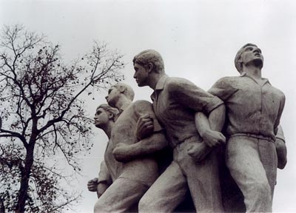
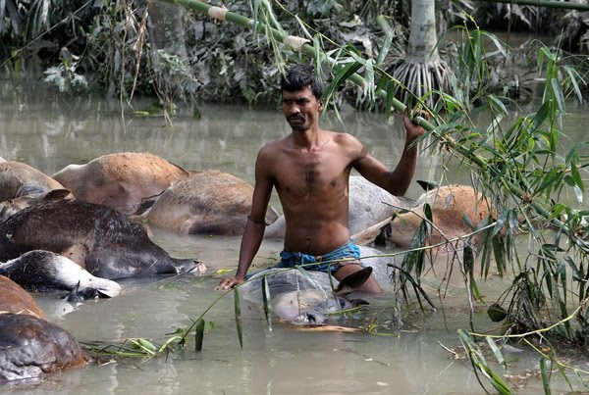
ভাঃ+কর=
ভাস্কর
বিসর্গসন্ধি
দুঃ+যোগ=
দুর্যোগ

Slide 9
দলীয়কাজ
সদ্ধি কাকে বলে ও কী কী প্রত্যেক প্রকারের ২টি করে উদাহরণ দাও ।

Slide 10
মূল্যায়ণ
অ+আ=আ , হয় এই সূত্রের সাহায্যে ২টি স্বরসন্ধি নির্ণয় কর।
ব্যঞ্জন সন্ধি কাকে বলে ?
শিরশ্ছেদ
শিরশ্ছেদ, নিশ্চয়, নমস্কার, শব্দগুলোর সন্ধি বিচ্ছেদ করে দেখাও

Slide 11
বাড়ির কাজ
সন্ধির শব্দের অর্থ কী?সন্ধির উদ্দেশ্য গুলো বিশ্লেষণ কর।

Slide 12
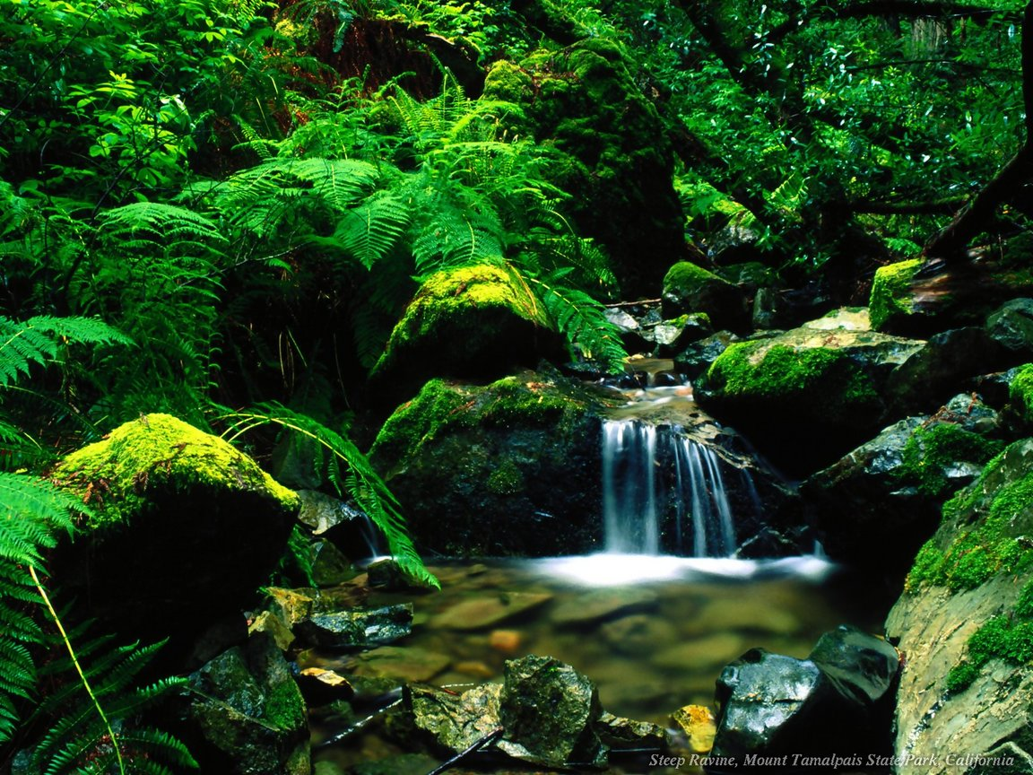
আল্লাহ হাফেজ

